Slide 1
บทที่ 3 การสร้างเว็บไซต์ และการปรับคุณสมบัติของเว็บเพจ

Slide 2
โปรแกรม Dreamweaver
เป็นโปรแกรมสำหรับสร้างเว็บเพจ
เป็นโปรแกรมที่ได้รับความนิยมมากที่สุดในปัจจุบัน
เดิมเป็นผลิตภัณฑ์ของบริษัท Macromedia รู้จักโดยทั่วไปในชื่อ Macromedia Dreamweaver
ปัจจุบันบริษัท Adobe ได้เข้าซื้อกิจการของบริษัท Macromedia และเปลี่ยนชื่อเป็น Adobe Dreamweaver

Slide 3
โปรแกรม Dreamweaver
เมื่อเข้าสู่โปรแกรมจะปรากฎหน้าต่าง Start Page
หน้าต่าง Start Page แบ่งออกเป็น 3 ส่วน
Open a Recent Item ใช้เปิดไฟล์เว็บเพจที่เคยเปิดมาแล้ว
Create New ใช้สร้างไฟล์เว็บเพจใหม่
Top Features (videos) ใช้แสดงไฟล์วิดีโอการใช้งานโปรแกรม

Slide 4
ส่วนประกอบของโปรแกรม Dreamweaver
เมนูหลัก (Main Menu)
เป็นกลุ่มของคำสั่งทั้งหมดของโปรแกรม Dreamweaver แบ่งกลุ่มตามประเภทของคำสั่ง

Slide 5
ส่วนประกอบของโปรแกรม Dreamweaver
แถบเครื่องมือ (Toolbar)
เป็นปุ่มคำสั่งต่าง ๆ ที่ใช้ช่วยสร้างเว็บเพจแทนการใช้คำสั่งจากเมนู
Document
Standard bar

Slide 6
ส่วนประกอบของโปรแกรม Dreamweaver
หน้าต่างเอกสารหลัก (Document Window)
เป็นส่วนสำคัญที่สุด เนื่องจากเป็นส่วนที่ใช้สำหรับออกแบบแก้ไขเอกสารเว็บเพจ

Slide 7
ส่วนประกอบของโปรแกรม Dreamweaver
แถบสถานะ (Status bar)
แสดงอยู่ด้านล่างของ Document bar ใช้แสดงสถานะของเอกสารเว็บเพจที่กำลังสร้าง

Slide 8
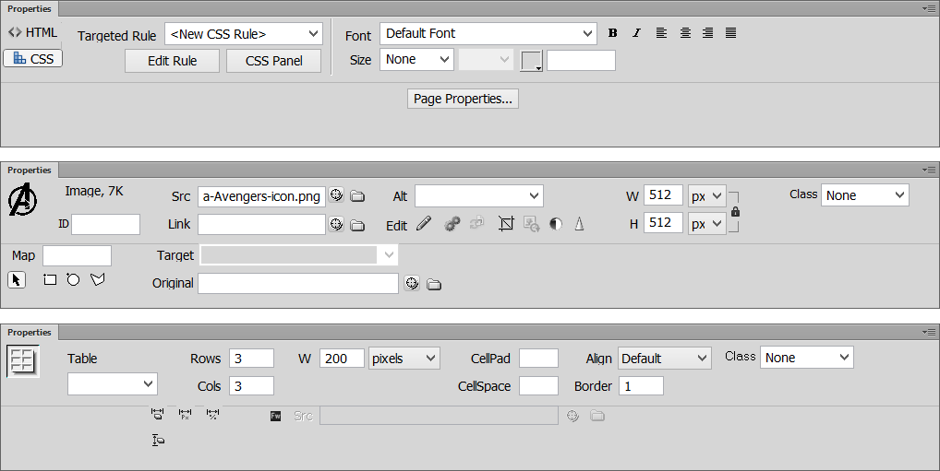
ส่วนประกอบของโปรแกรม Dreamweaver
หน้าต่างคุณสมบัติ (Properties Panel)
ใช้กำหนดคุณสมบัติต่าง ๆ ของวัตถุที่แสดงในเอกสารเว็บเพจ
รายละเอียดของคุณสมบัติที่แสดงจะขึ้นอยู่กับวัตถุที่เลือก

Slide 9
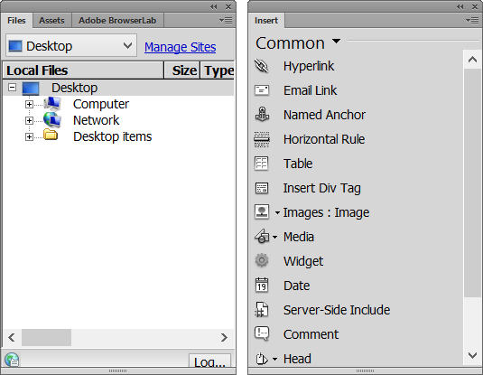
ส่วนประกอบของโปรแกรม Dreamweaver
หน้าต่างส่วนประกอบอื่น ๆ (Other Panel)
ใช้กำหนดคุณสมบัติสำหรับเครื่องอื่น ๆ ที่ใช้ในการสร้างเอกสารเว็บเพจ

Slide 10
การจัดการไฟล์ของโปรแกรม Dreamweaver
การสร้างไฟล์ใหม่ (New File)
วิธีที่ 1 เมื่อเข้าสู่โปรแกรม Dreamweaver
เลือกประเภทของไฟล์ที่ต้องการในหัวข้อ Create New จากหน้าต่าง Start Page
เมื่อเลือกประเภทของไฟล์แล้วโปรแกรมจะแสดงหน้าต่างเอกสารหลักต่อไป

Slide 11
การจัดการไฟล์ของโปรแกรม Dreamweaver
วิธีที่ 2 กรณีอยู่ที่หน้าต่างเอกสารหลักแล้ว
คลิกที่เมนูหลัก File -> New หรือกดปุ่ม Ctrl + N หรือคลิกที่ปุ่ม ที่ Standard bar
จะปรากฎหน้าต่าง New Document ให้เลือกประเภทของไฟล์ที่ต้องการ แล้วคลิกปุ่ม Create

Slide 12
การจัดการไฟล์ของโปรแกรม Dreamweaver
การบันทึกไฟล์ (Save File)
บันทึกไฟล์ครั้งละหนึ่งไฟล์ ทำได้โดยคลิกที่เมนูหลัก File -> Save หรือกดปุ่ม Ctrl + S หรือคลิกที่ปุ่ม ที่ Standard bar
บันทึกไฟล์ทั้งหมด ทำได้โดยคลิกที่เมนูหลัก File -> Save all หรือคลิกที่ปุ่ม ที่ Standard bar

Slide 13
การจัดการไฟล์ของโปรแกรม Dreamweaver
การเปิดไฟล์ (Open File)
ทำได้โดยคลิกที่เมนูหลัก File -> Open หรือกดปุ่ม Ctrl + O หรือคลิกที่ปุ่ม ที่ Standard bar
จะปรากฎหน้าต่าง Open เพื่อให้เลือกชื่อไฟล์ที่ต้องการเปิด

Slide 14
การจัดการไฟล์ของโปรแกรม Dreamweaver
การปิดไฟล์ (Close File)
ปิดไฟล์ครั้งละหนึ่งไฟล์ ทำได้โดยคลิกที่เมนูหลัก File -> Close หรือกดปุ่ม Ctrl + W
ปิดไฟล์ทั้งหมด ทำได้โดยคลิกที่เมนูหลัก File -> Close All หรือกดปุ่ม Ctrl + Shift + W

Slide 15
การจัดการไฟล์ของโปรแกรม Dreamweaver
การปิดโปรแกรม Dreamweaver
ทำได้โดยคลิกที่เมนูหลัก File -> Exit หรือกดปุ่ม Ctrl + Q

Slide 16
การสร้างเว็บไซต์
หมายถึง การกำหนดโครงสร้างการจัดเก็บไฟล์ต่าง ๆ ของเว็บไซต์
มีลักษณะเหมือนกับการจัดการไฟล์และโฟลเดอร์ของ MS-Windows
ไม่มีรูปแบบที่แน่นอนชัดเจน

Slide 17
การสร้างเว็บไซต์
นิยมจัดการไฟล์และโฟลเดอร์ตามความสัมพันธ์ของเนื้อหา โดยแบ่งไฟล์ที่เกี่ยวข้องกันไว้ในโฟลเดอร์เดียวกัน
ประโยชน์ที่ได้คือ สะดวกต่อการปรับปรุงไฟล์ในอนาคต
เว็บไซต์ในโปรแกรม Dreamweaver เรียกว่า Dreamweaver Site

Slide 18
การสร้าง Dreamweaver Site
วิธีที่ 1
ที่เมนูหลัก คลิก Site -> New Site
วิธีที่ 2
ที่เมนูหลัก คลิก Site -> Manage Site จะปรากฎหน้าต่าง Manage Site ให้คลิกปุ่ม New
จากนั้นจะปรากฎหน้าต่าง Site Setup ให้กำหนดรายละเอียดต่าง ๆ

Slide 19
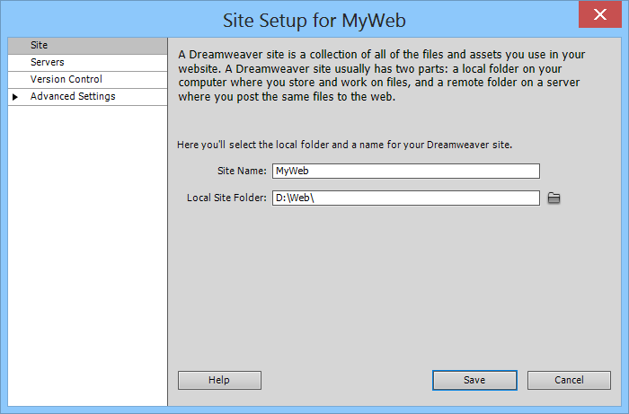
การสร้าง Dreamweaver Site

Slide 20
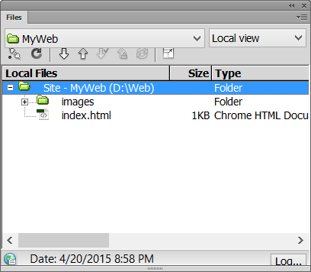
การจัดการไฟล์ด้วยหน้าต่าง Files Panel
หน้าต่าง Files Panel ใช้สำหรับจัดการไฟล์ต่าง ๆ ภายในเว็บไซต์
การแสดงหน้าต่าง Files Panel ทำได้โดย ที่เมนูหลักคลิก Windows -> Files หรือกดปุ่ม F8

Slide 21
การแสดงเว็บเพจด้วยโปรแกรมบราวเซอร์
ทำได้โดย
คลิกเลือกไฟล์ที่ต้องการ ในหน้าต่าง Files Panel
กดปุ่ม F12 เพื่อแสดงเว็บเพจในโปรแกรมบราวเซอร์

Slide 22
การปรับคุณสมบัติของเว็บเพจ
เป็นการกำหนดรายละเอียดต่าง ๆ ที่เกี่ยวข้องกับการแสดงผลเอกสารเว็บเพจในโปรแกรมบราวเซอร์
การกำหนดรายละเอียดทำได้โดย ที่เมนูหลัก คลิก Modify -> Page Properties หรือกดปุ่ม Ctrl+J หรือคลิกปุ่ม Page Poperties
จะปรากฎหน้าต่าง Properties Panel สามารถแบ่งได้ 5 กลุ่ม

Slide 23
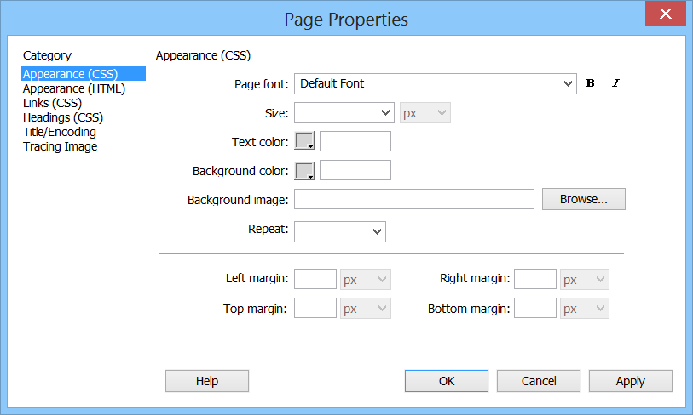
การปรับคุณสมบัติของเว็บเพจ
Appearance (CSS) ใช้กำหนดคุณสมบัติการแสดงผลบนโปรแกรมเบราว์เซอร์ โดยใช้คำสั่ง CSS

Slide 24
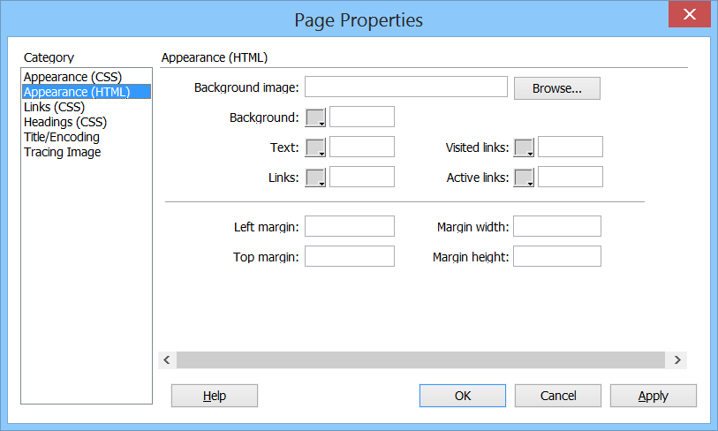
การปรับคุณสมบัติของเว็บเพจ
Appearance (HTML) ใช้กำหนดคุณสมบัติการแสดงผลบนโปรแกรมเบราว์เซอร์ โดยใช้คำสั่ง HTML

Slide 25
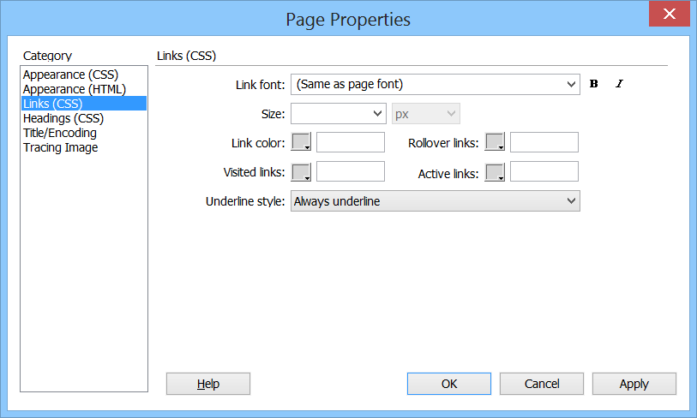
การปรับคุณสมบัติของเว็บเพจ
Links (CSS) ใช้กำหนดคุณสมบัติของการเชื่อมโยงหน้าเว็บเพจ

Slide 26
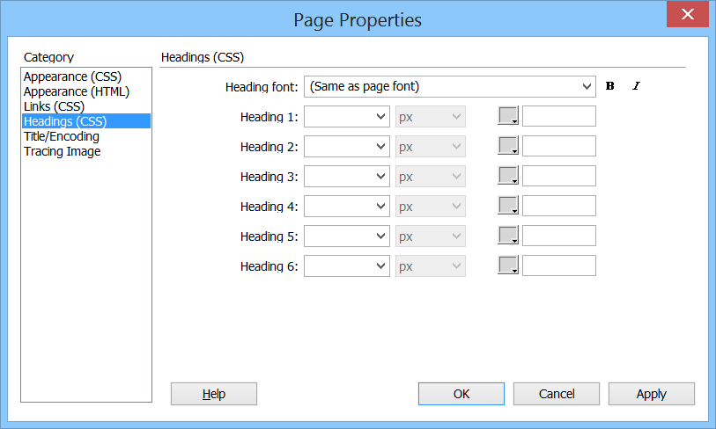
การปรับคุณสมบัติของเว็บเพจ
Heading (CSS) ใช้กำหนดคุณสมบัติข้อความที่แสดงเป็นหัวเรื่อง

Slide 27
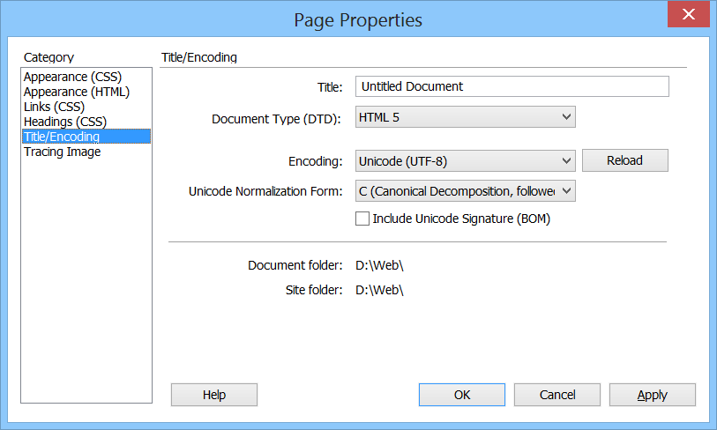
การปรับคุณสมบัติของเว็บเพจ
Title/Encoding ใช้กำหนดรายละเอียดข้อความที่แสดงบน ไตเติ้ลบาร์ และกำหนดรหัสการแสดงภาษาของโปรแกรมเบราว์เซอร์

Slide 28
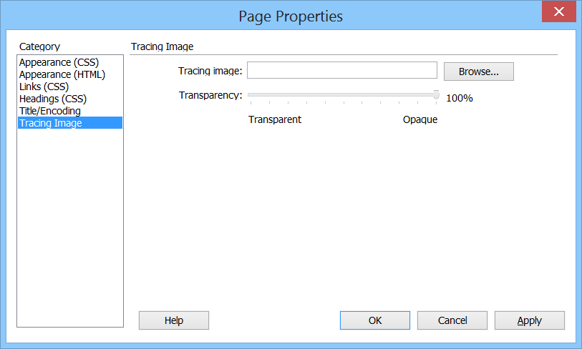
การปรับคุณสมบัติของเว็บเพจ
Tracing Image ใช้กำหนดรายละเอียดของการนำรูปภาพตัวอย่างช่วยการออกแบบหน้าเว็บเพจ

Slide 29
การใช้รูปแบบตัวอักษรภาษาไทยในโปรแกรม Dreamweaver
การกำหนดให้โปรแกรม Dreamweaver สามารถพิมพ์ภาษาไทยได้ ทำได้โดยกำหนดรูปแบบตัวอักษรที่หัวข้อ Fonts ของหน้าต่าง Preferences
การเปิดหน้าต่าง Preferences ทำได้โดยที่เมนูหลักคลิก Edit -> Preferences

Slide 30
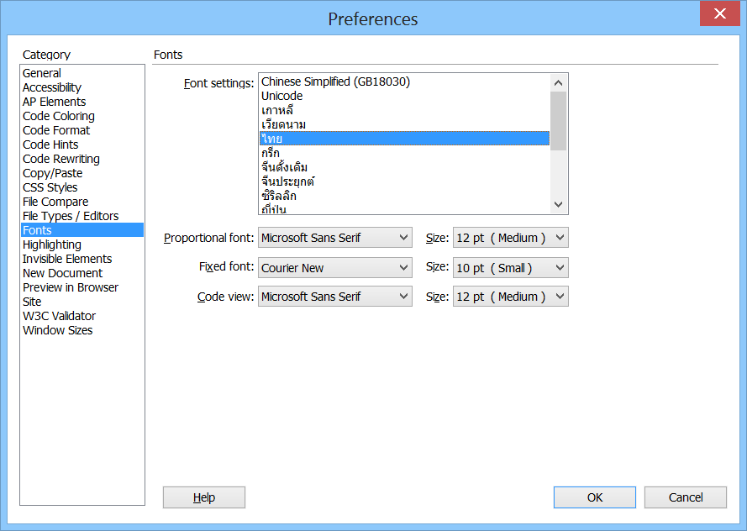
การใช้รูปแบบตัวอักษรภาษาไทยในโปรแกรม Dreamweaver

